Slide 1
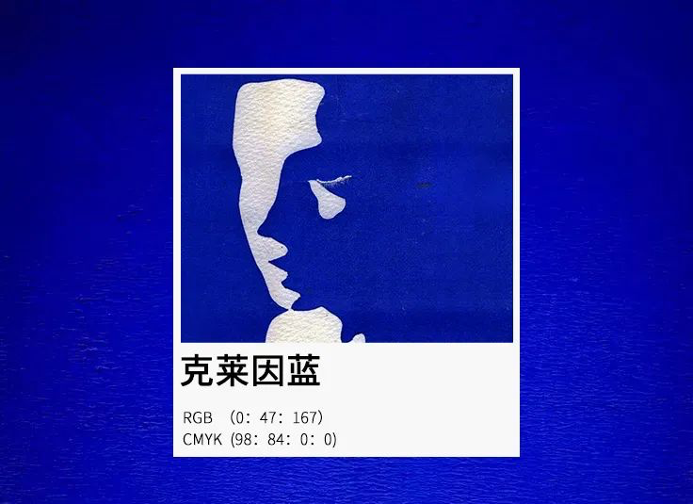

Slide 2
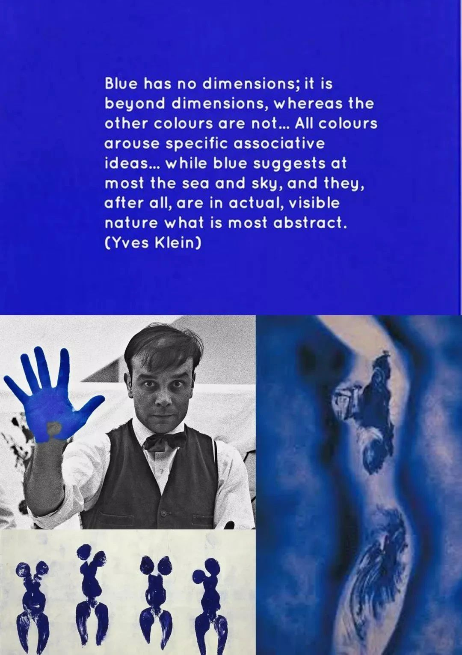
其源自50年前，
法国艺术家Yves Klein（伊夫·克莱因）
用纯色颜料和一种粘合介质
制成了属于自己的蓝色。
并将该颜色注册为International Klein Blue
并且他还在米兰画展上展出了八幅同样大小、
涂满近似群青色颜料的画板——
至此“克莱因蓝”正式亮相于世人眼前，
之后这种色彩被正式命名为“国际克莱因蓝”
（International Klein Blue，简称IKB）

Slide 3
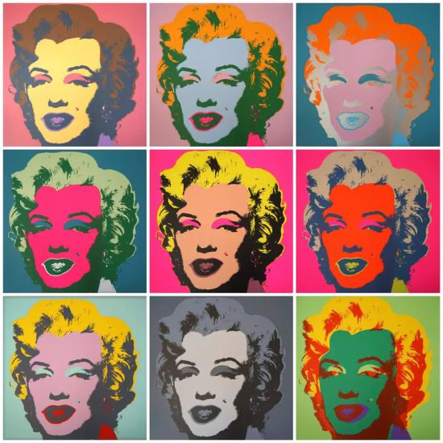
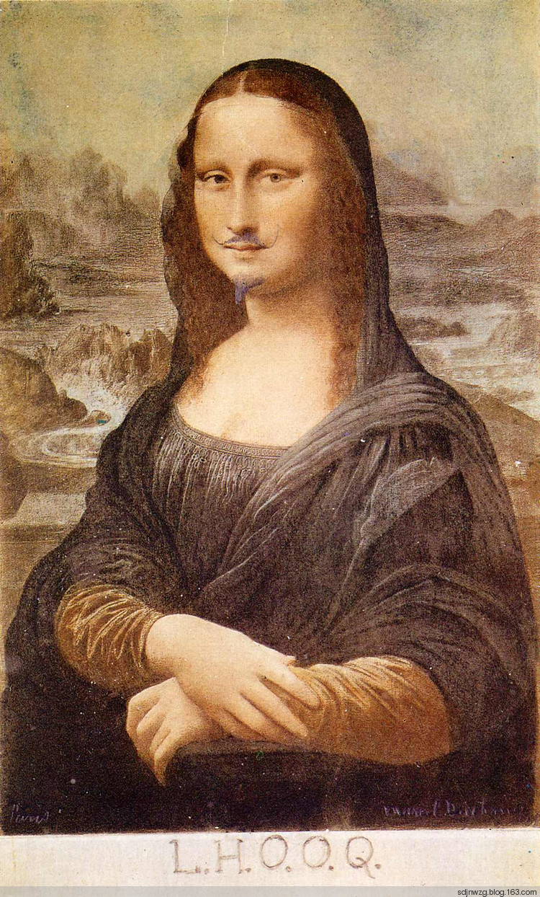
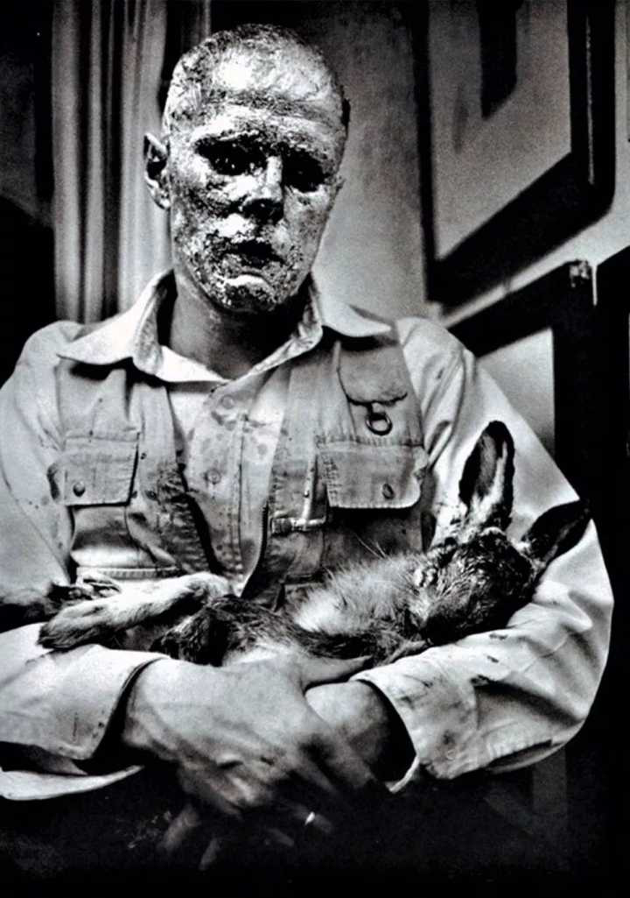
20 世纪后半叶对世界艺术贡献最大的四位艺术家。
安迪·沃霍尔
马塞尔·杜尚
约瑟夫·博伊斯

Slide 4
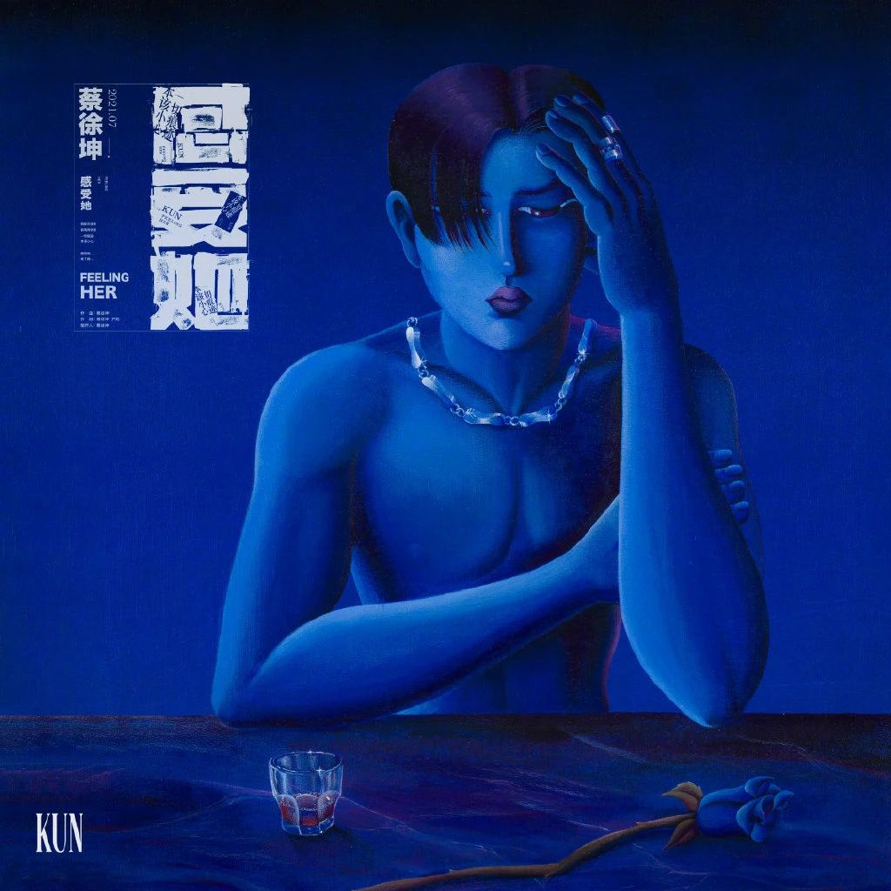
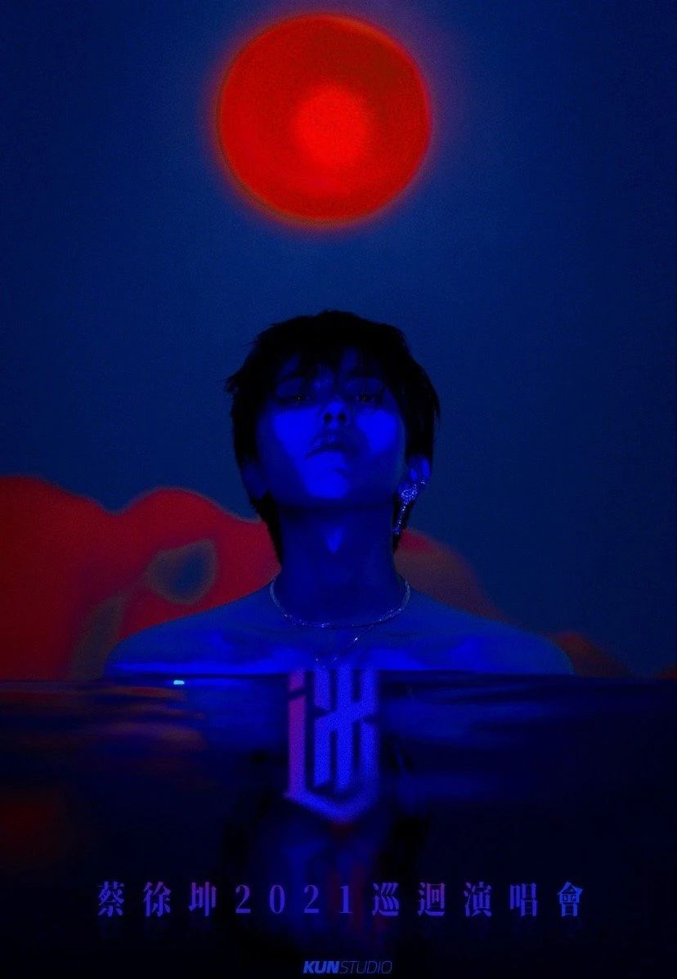
最近蔡徐坤公开的2021
「感受她」新歌封面
延续了这款极致神秘浪漫的克莱因蓝美学
除此之外在其2021巡演海报中
也进行统一使用了克莱因蓝色调
搭配暗红色的烈日效果

Slide 5
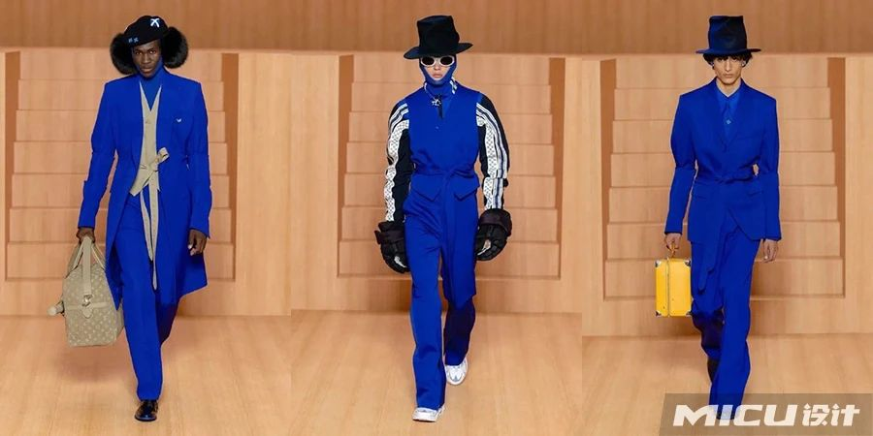
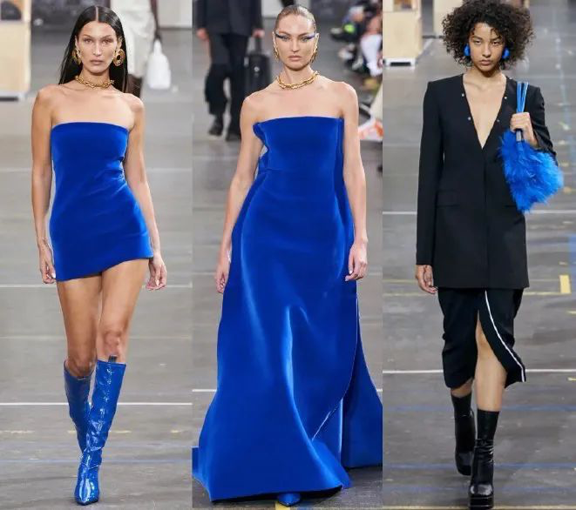
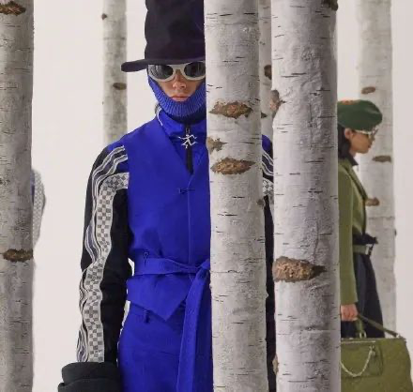
LV 2022 春夏男装秀
Off-White 2021秋冬秀

Slide 6
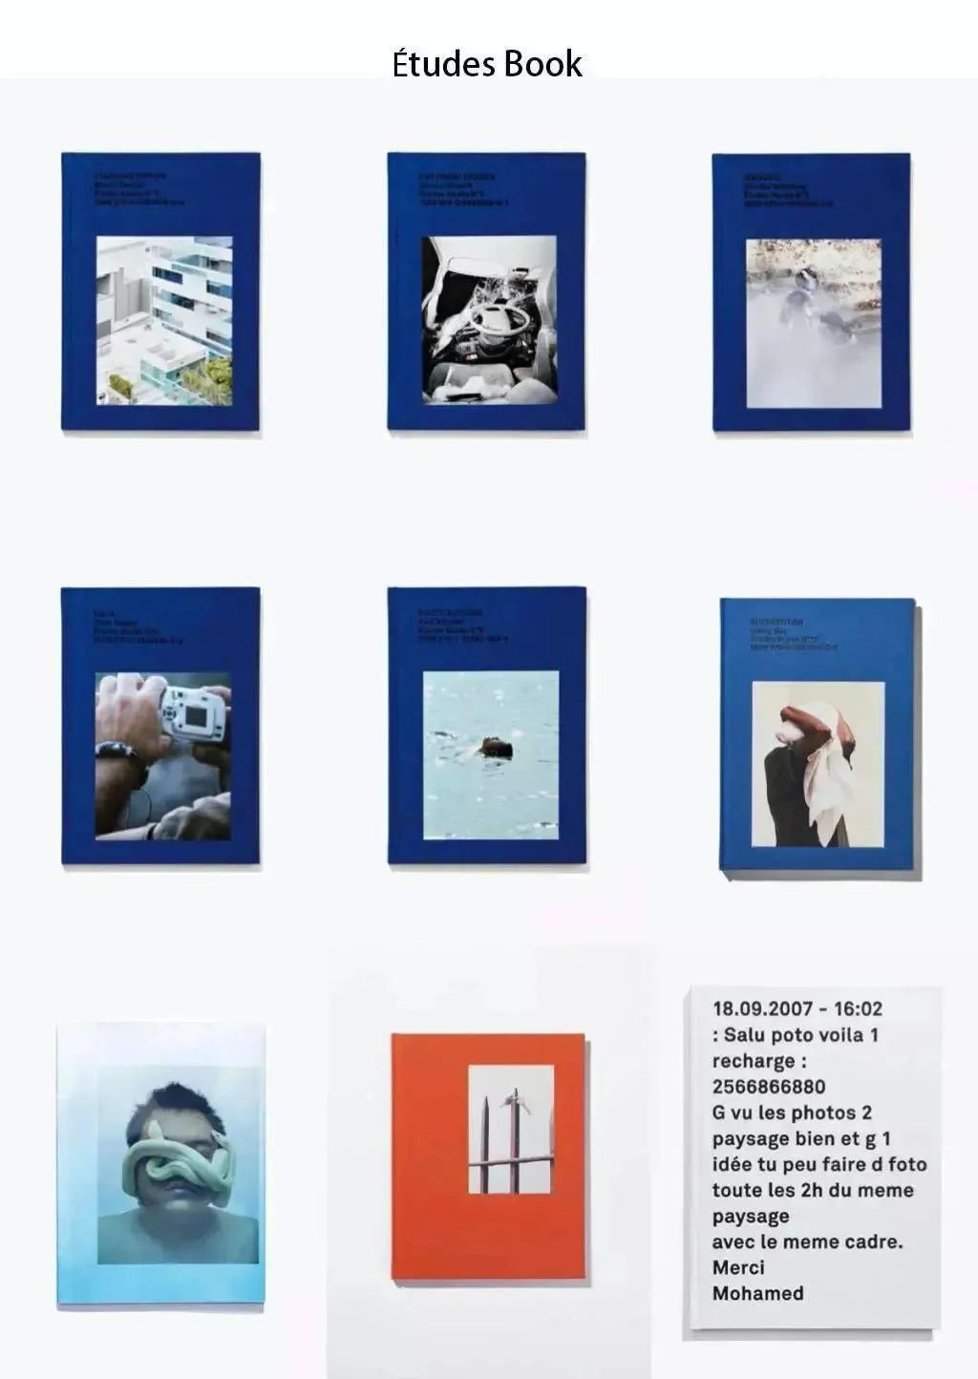
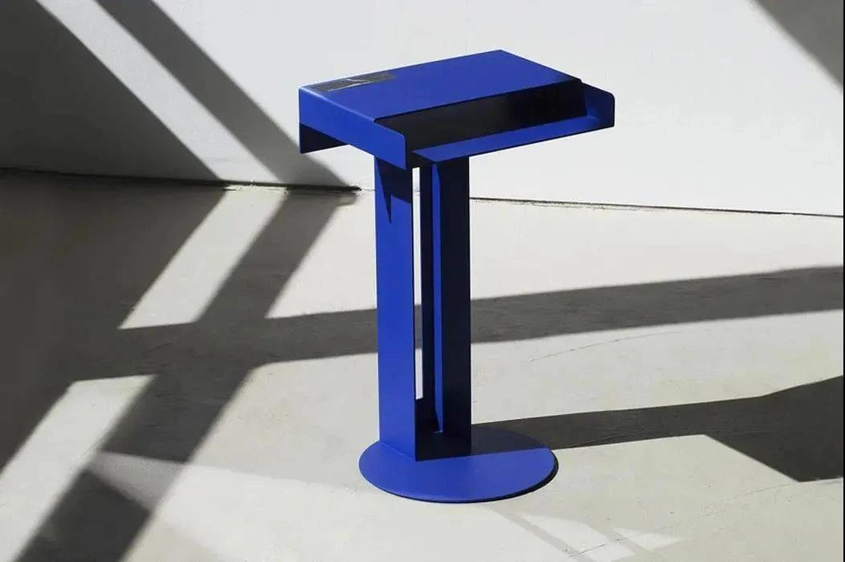
除此之外，曾经法国Études Studio和柏林设计工作室New Tendency
还运用克莱因蓝设计了一款限量桌子，透露出“克莱因蓝”的自然美与生活美。

Slide 7
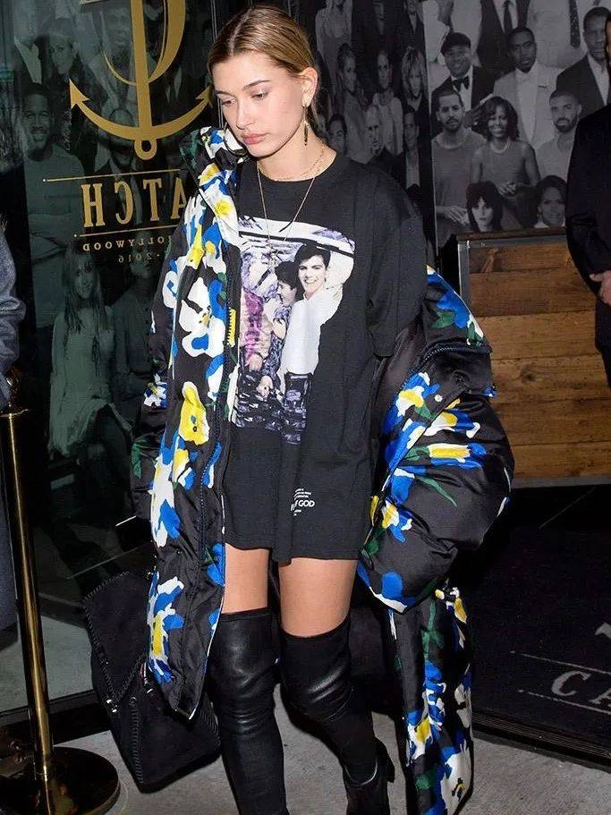
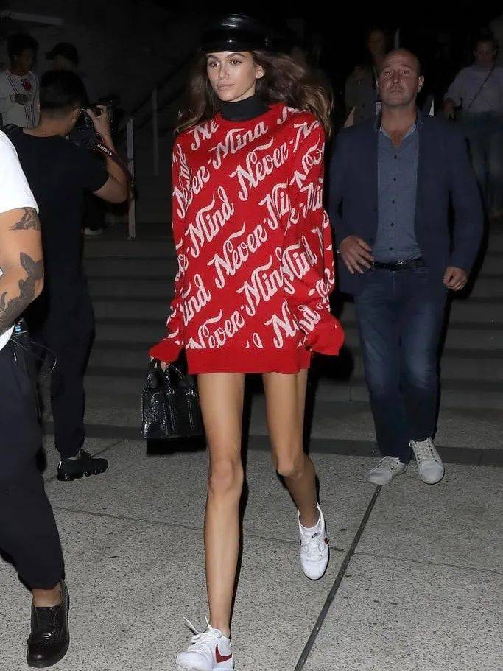
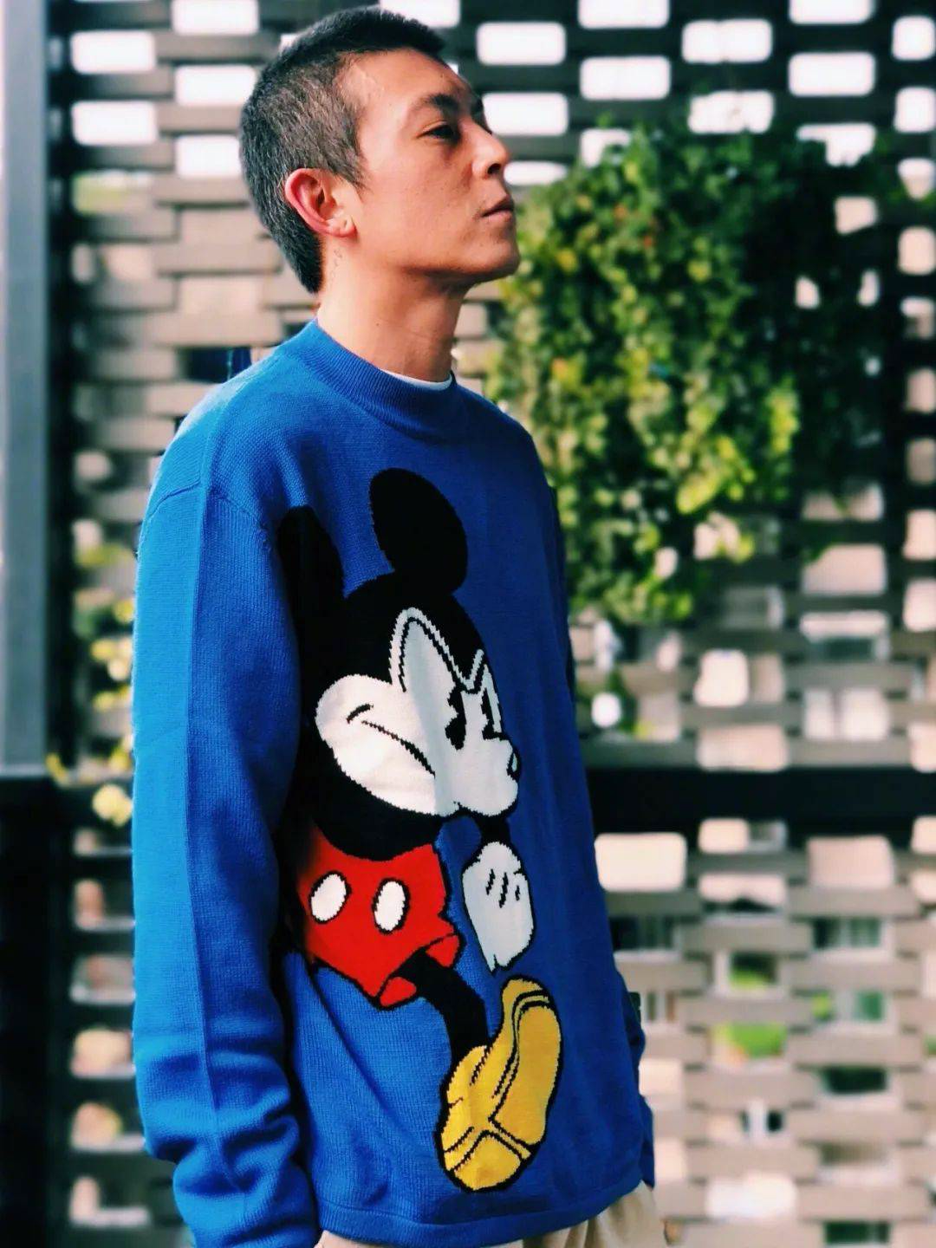
明星与博主身上的Études Studio

Slide 8
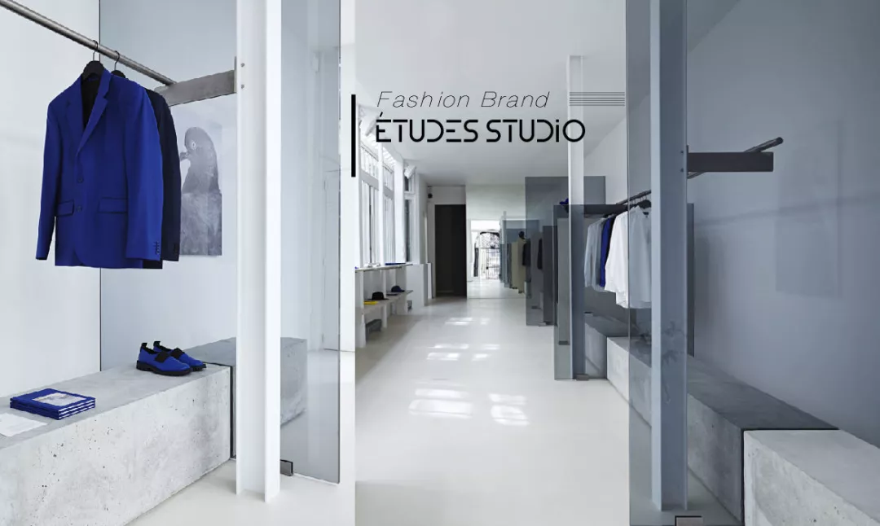
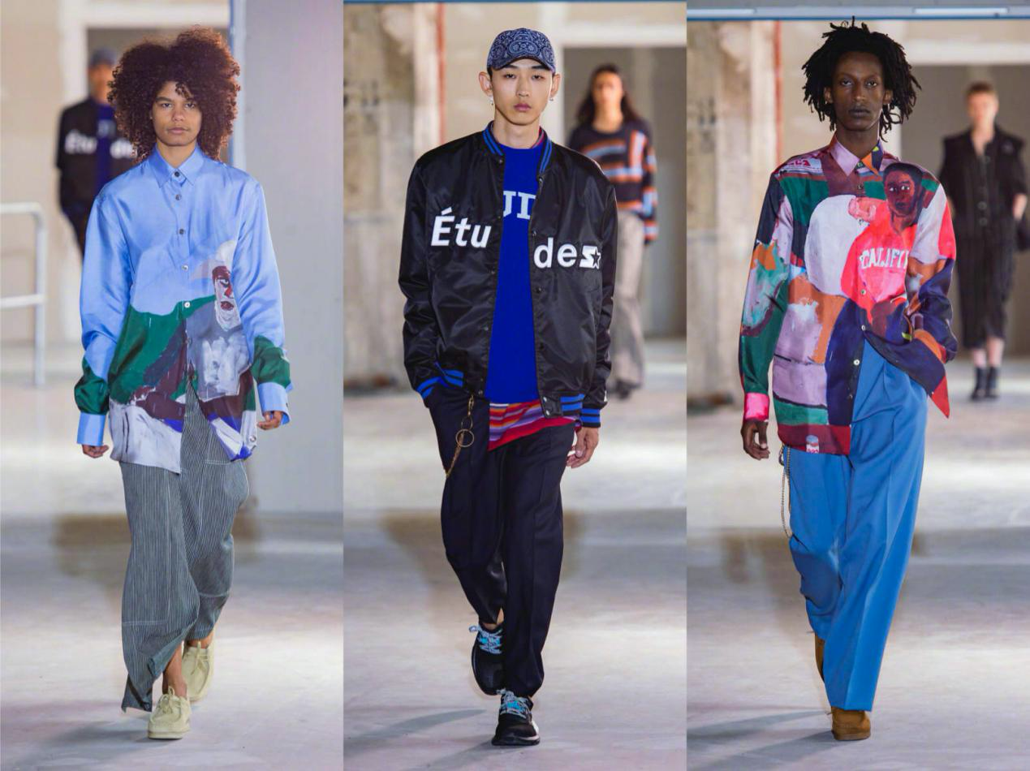
品牌的几个标志性细节令人印象难忘，如蓝白色调、É 字签名、帽子配饰、阔身剪裁等。除了那一抹蓝色，艺术涂鸦、数位感印花都是创作重点。

Slide 9
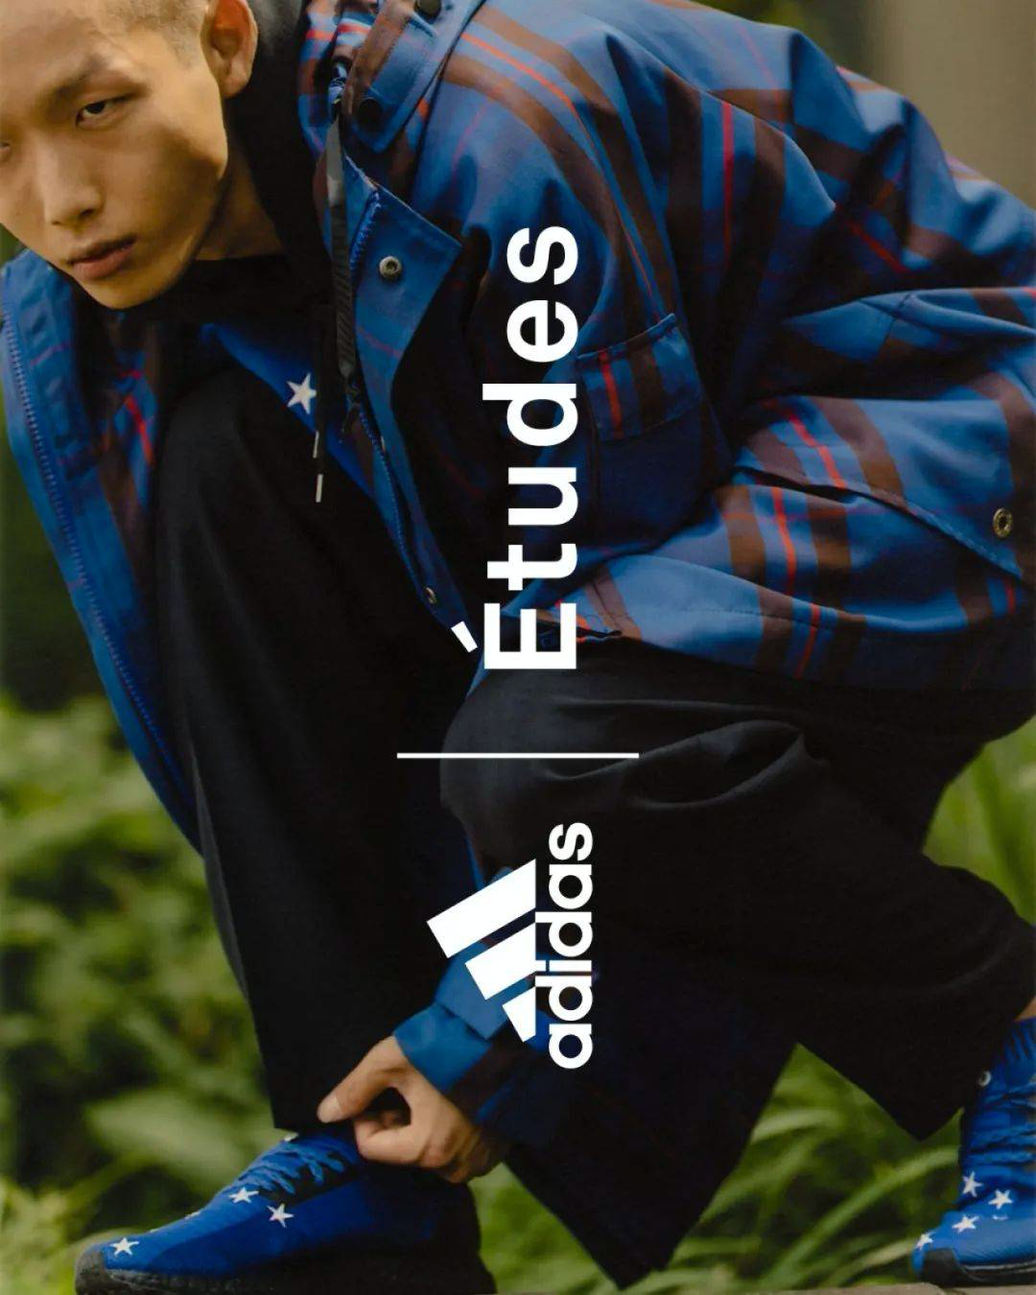
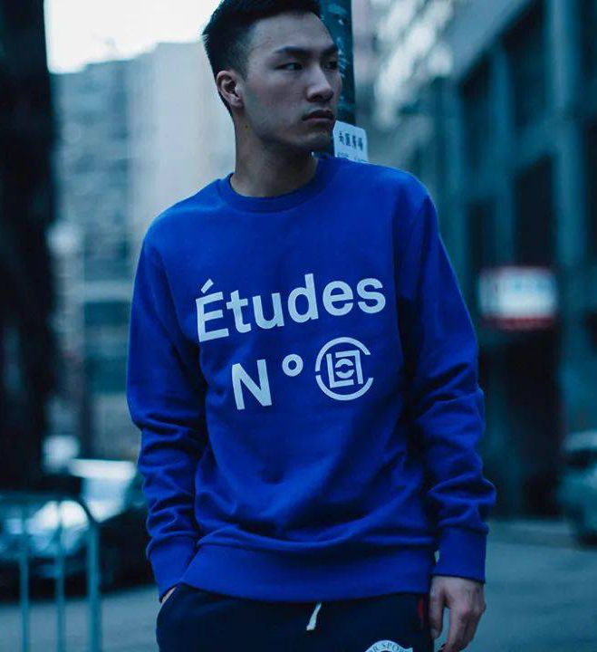
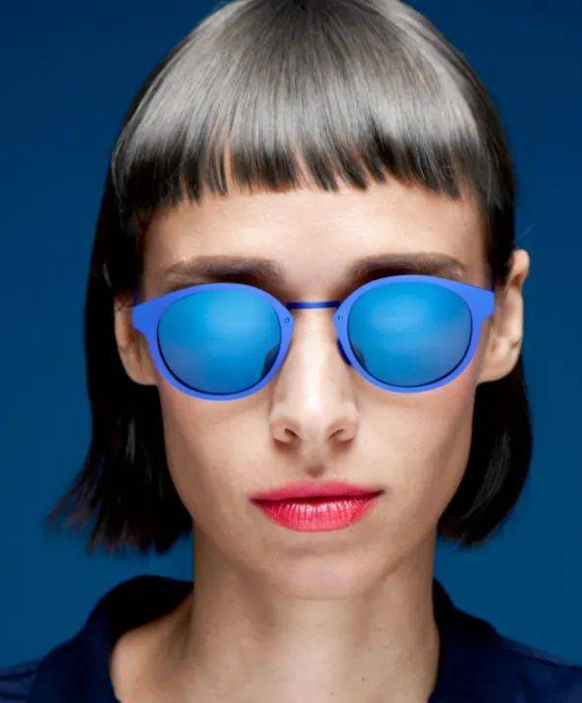
停不下来的联名
ADIDAS X Études
CLOT X Études
SUPER X Études

Slide 10
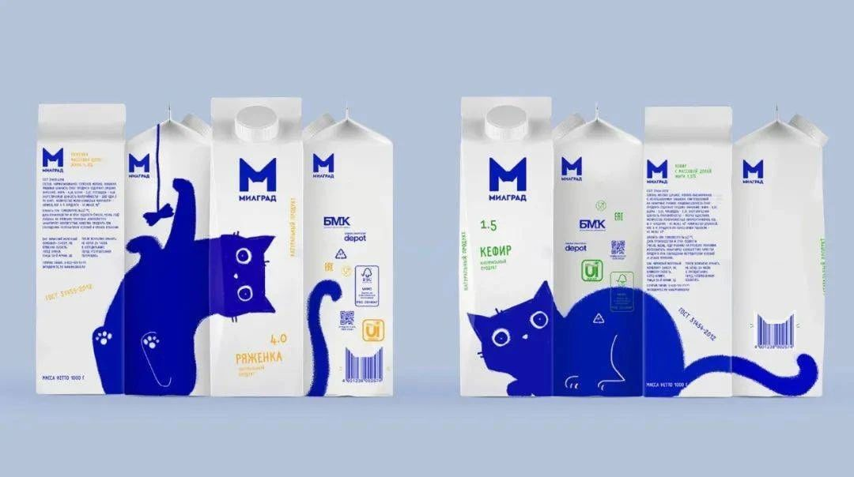
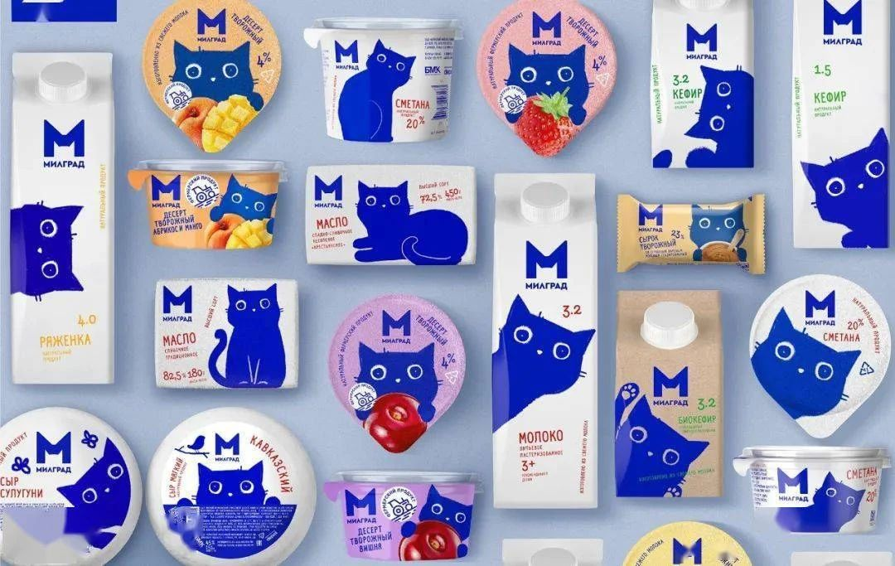
俄罗斯乳制品厂Bryansk的牛奶品牌Милг（Milgrad）推出的新包装
突破了牛奶包装中常用的绿色和天蓝色
选用了这款极具神秘的蓝色

Slide 11

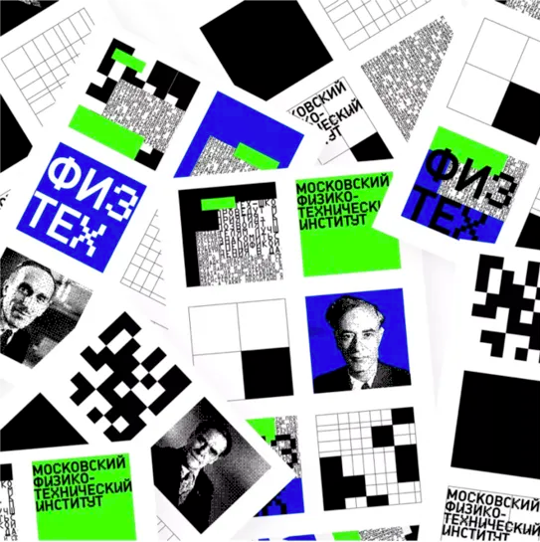
克莱因蓝 x 黄色
搭配明亮地黄色带给人温暖与活力
动与静地巧妙结合呈现出奇特地平衡感
克莱因蓝 x 绿色
搭配明亮的绿色使画面带来强烈地冲击感呈现出一种未来科幻的效果

Slide 12
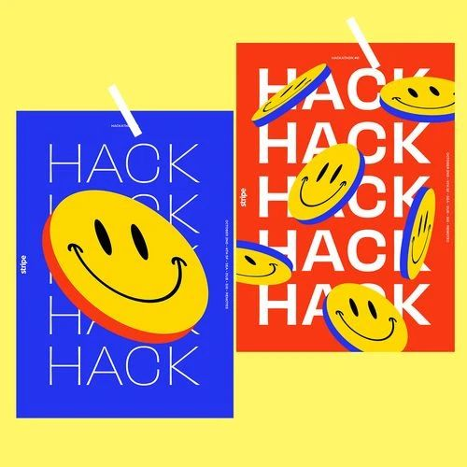
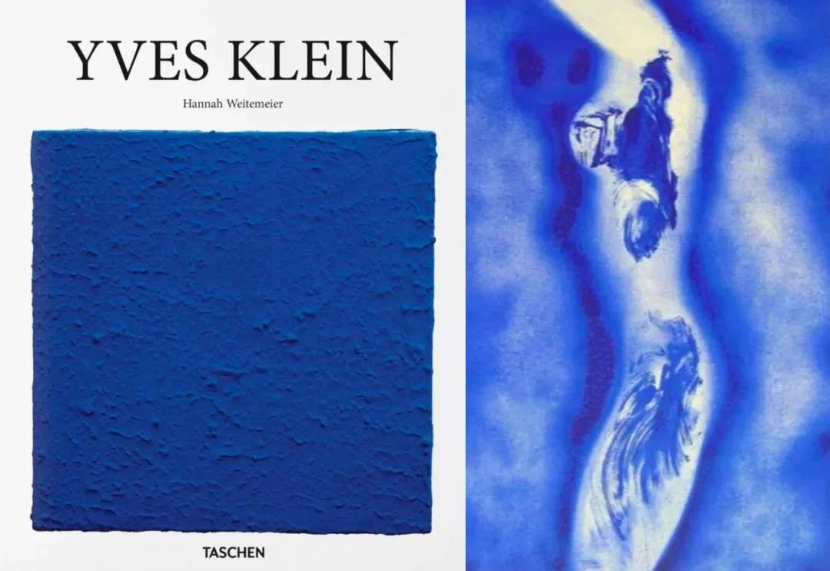
克莱因蓝+橘红
与搭配明亮黄相似，充满活力热情的橘红色
使得整个画面更富有青春色彩，两种极为刺眼的配色看似搭不上边，巧妙地将二者进行主次协调，即可达到充满现代感的设计
克莱因蓝 x 白色
两种最为纯净的颜色搭配在一起
呈现出极为静谧纯洁的效果
简洁明快充满舒适感

Slide 13
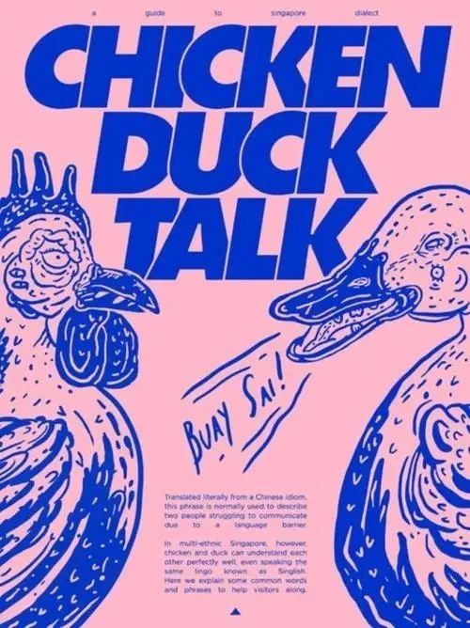
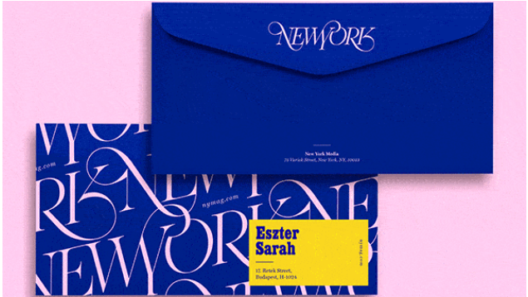
克莱因蓝+粉色
看到这两种颜色的结合
第一眼感受到的就像是
小萝莉与沉稳大叔的感觉，你们呢？

